Slide 1
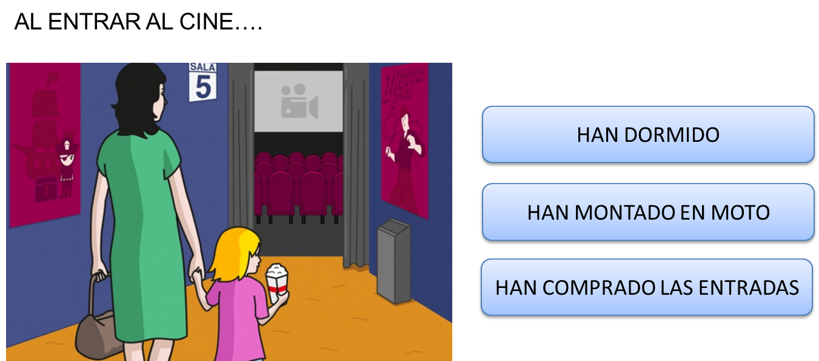
inferencias
1 MAYÚSCULAS
http://siembraestrellas.blogspot.com.es/

Slide 2
http://www.soyvisual.org/

Slide 3
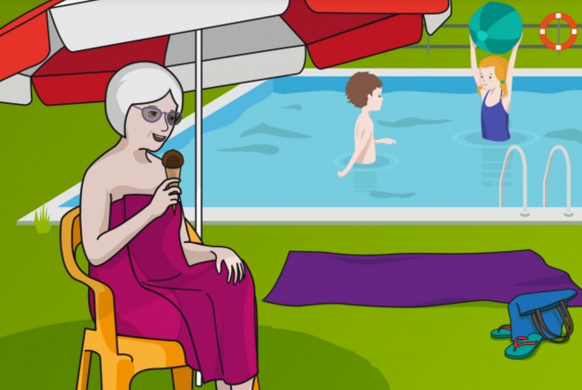
¿ EN QUÉ ÉPOCA DEL AÑO ESTÁN?
OTOÑO
PRIMAVERA
VERANO

Slide 4
¿ EN QUÉ ÉPOCA DEL AÑO ESTÁN?
VERANO

Slide 5
LA ABUELA TIENE UNA TOALLA PORQUE….
SE HA BAÑADO
SE HA LAVADO EL PELO
TIENE FRÍO

Slide 6
LA ABUELA TIENE UNA TOALLA PORQUE….
SE HA BAÑADO

Slide 7
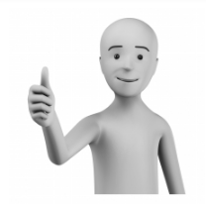

Slide 8
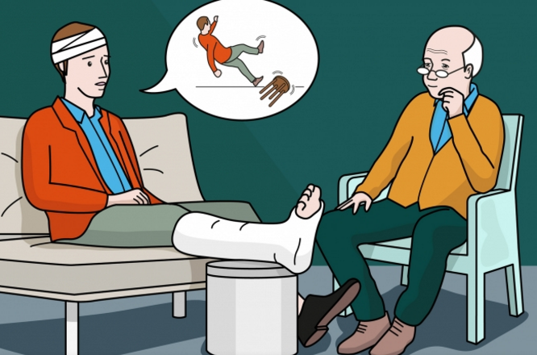
EL HOMBRE TIENE UN PIE ESCAYOLADO PORQUE….
SE HA GOLPEADO
SE HA TROPEZADO
SE HA CAÍDO

Slide 9
EL HOMBRE TIENE UN PIE ESCAYOLADO PORQUE….
SE HA CAÍDO

Slide 11
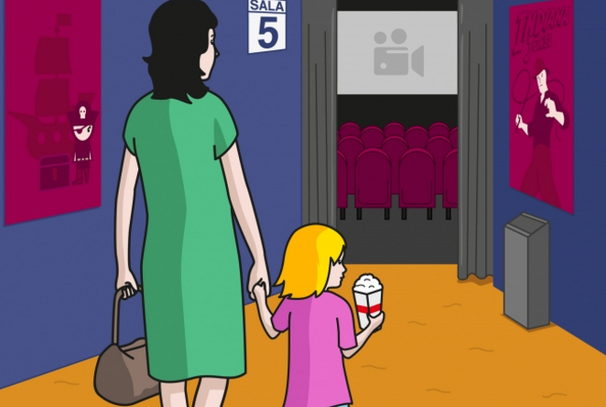
AL ENTRAR AL CINE….
HAN DORMIDO
HAN MONTADO EN MOTO
HAN COMPRADO LAS ENTRADAS

Slide 12
AL ENTRAR AL CINE….
HAN COMPRADO LAS ENTRADAS

Slide 13
DENTRO DEL CINE COMERÁN….
CHUCHERÍAS
PALOMITAS
PATATAS FRITAS

Slide 14
DENTRO DEL CINE COMERÁN….
PALOMITAS

Slide 15
CUANDO ESTÉN DENTRO….
LA GENTE ESTARÁ CANTANDO
LA GENTE ESTARÁ SENTADA
LA GENTE SE HABRÁ IDO

Slide 16
CUANDO ESTÉN DENTRO….
LA GENTE ESTARÁ SENTADA

Slide 17
ANTES DE QUE EMPIECE LA PELÍCULA ….
LA PANTALLA SE APAGARÁ
LA LUZ SE APAGARÁ
LA GENTE SE IRÁ

Slide 18
CUANDO ESTÉN DENTRO….
LA GENTE ESTARÁ SENTADA

Slide 19
CUANDO TERMINE LA PELÍCULA ….
LA LUZ SE ENCENDERÁ
LA LUZ SE APAGARÁ
LA GENTE EMPEZARÁ A SENTARSE

Slide 20
CUANDO TERMINE LA PELÍCULA ….
LA LUZ SE ENCENDERÁ

Slide 21
CUANDO TERMINE LA PELÍCULA ….
LA MADRE COMPRARÁ LAS ENTRADAS
LA GENTE EMPEZARÁ A LEVANTARSE
LA GENTE EMPEZARÁ A SENTARSE

Slide 22
CUANDO TERMINE LA PELÍCULA ….
LA GENTE EMPEZARÁ A LEVANTARSE

Slide 24
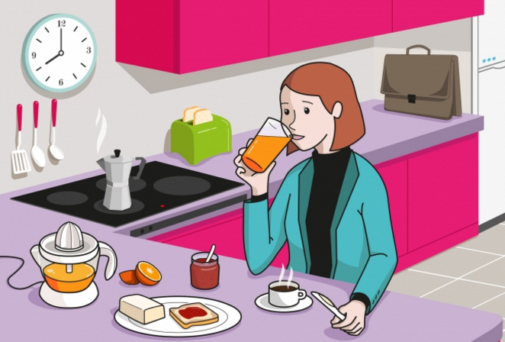
LA MUJER ESTÁ ….
CENANDO
DESAYUNANDO
ALMORZANDO

Slide 25
LA MUJER ESTÁ ….
DESAYUNANDO

Slide 26
LA MUJER ESTÁ DESAYUNANDO ANTES DE ….
IR A LA CAMA
IR AL TRABAJO
IR A LA DUCHA

Slide 27
LA MUJER ESTÁ DESAYUNANDO ANTES DE ….
IR AL TRABAJO

Slide 28
LA MUJER PRIMERO BEBE ZUMO ….
PORQUE EL CAFÉ NO ESTÁ HECHO
PORQUE NO HAY CAFÉ
PORQUE EL CAFÉ ESTÁ CALIENTE

Slide 29
LA MUJER PRIMERO BEBE ZUMO ….
PORQUE EL CAFÉ ESTÁ CALIENTE

Slide 31
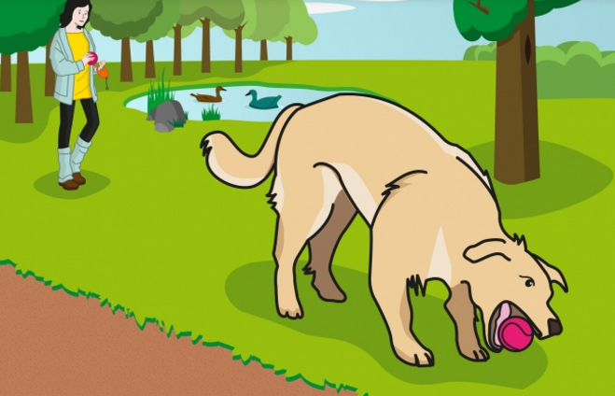
EN QUÉ LUGAR CREES QUE ESTÁN ….
EN UNA GRANJA
EN EL PARQUE
EN LA SELVA

Slide 32
EN QUÉ LUGAR CREES QUE ESTÁN ….
EN EL PARQUE

Slide 33
EL PERRO COGE LA PELOTA PORQUE ….
SE LA HA ENCONTRADO
SE LA HA DADO UN NIÑO
SE LA HA LANZADO SU DUEÑA

Slide 34
EL PERRO COGE LA PELOTA PORQUE ….
SE LA HA LANZADO SU DUEÑA

Slide 35
CUANDO COJA LA PELOTA ELPERRO ….
SE LA LLEVARÁ A SU DUEÑA
SE LA COMERÁ
SE LA LLEVARÁ A LOS PATOS

Slide 36
CUANDO COJA LA PELOTA ELPERRO ….
SE LA LLEVARÁ A SU DUEÑA

Slide 37
EL PERRO LLEVA LA PELOTA A SU DUEÑA ….
PARA QUE LA GUARDE EN SU BOLSO
PARA QUE SE LA VUELVA A LANZAR
PARA QUE LA TIRE A LA BASURA

Slide 38
EL PERRO LLEVA LA PELOTA A SU DUEÑA ….
PARA QUE SE LA VUELVA A LANZAR

Slide 40
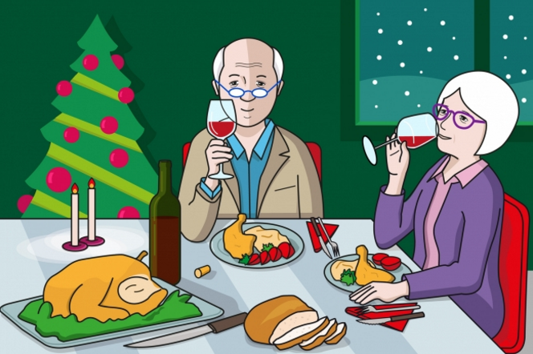
LOS ABUELOS ESTÁN ….
DESAYUNANDO
CENANDO
MERENDANDO

Slide 41
LOS ABUELOS ESTÁN ….
CENANDO

Slide 42
LOS ABUELOS ESTÁN COMIENDO ….
POR LA MAÑANA
POR LA TARDE
POR LA NOCHE

Slide 43
LOS ABUELOS ESTÁN COMIENDO ….
POR LA NOCHE

Slide 44
EN LA CALLE DEBE HACER ….
FRÍO
VIENTO
CALOR

Slide 45
EN LA CALLE DEBE HACER ….
FRÍO

Slide 46
LOS ABUELOS ESTÁN CELEBRANDO….
UNA CUMPLEAÑOS
UNA BODA
LA NAVIDAD

Slide 47
LOS ABUELOS ESTÁN CELEBRANDO….
LA NAVIDAD

Slide 49
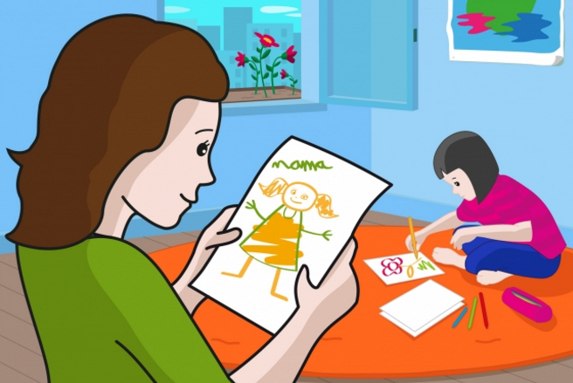
LA MAMÁ MIRA UN DIBUJO….
QUE HA PINTADO ELLA
QUE HA PINTADO SU HIJA
QUE SE HA ENCONTRADO EN EL SUELO

Slide 50
LA MAMÁ MIRA UN DIBUJO….
QUE HA PINTADO SU HIJA

Slide 52
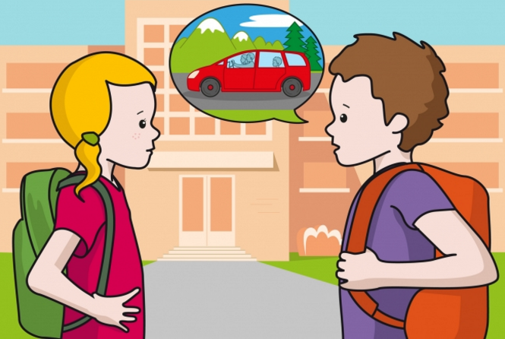
LOS NIÑOS ESTÁN….
EN LA PUERTA DEL COLEGIO
EN UN PARQUE
EN EL CINE

Slide 53
LOS NIÑOS ESTÁN….
EN LA PUERTA DEL COLEGIO

Slide 54
EL NIÑO LE CUENTA A LA NIÑA ….
QUE HA VENIDO CAMINANDO
QUE HA ESTADO PASEANDO
QUE HA VENIDO EN EL COCHE

Slide 55
EL NIÑO LE CUENTA A LA NIÑA ….
QUE HA VENIDO EN EL COCHE

Slide 56
EL NIÑO HA VENIDO ….
SOLO
CON SUS PADRES
CON SU PERRO

Slide 57
EL NIÑO HA VENIDO ….
CON SUS PADRES

Slide 59
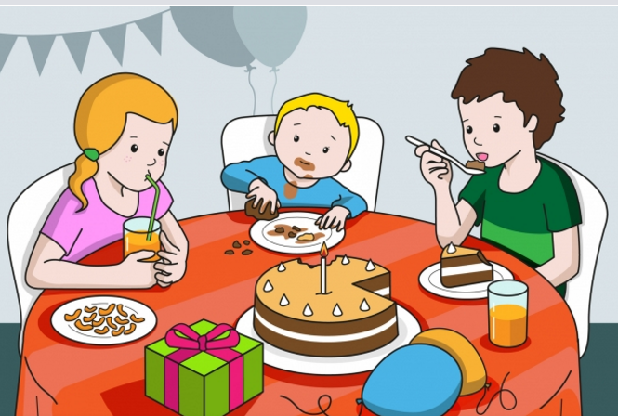
LOS NIÑOS ESTÁN CELEBRANDO ….
UNA FIESTA DE DISFRACES
LA NAVIDAD
UN CUMPLEAÑOS

Slide 60
LOS NIÑOS ESTÁN CELEBRANDO ….
UN CUMPLEAÑOS

Slide 61
LOS NIÑOS ESTÁN CELEBRANDO EL CUMPLEAÑOS ….
DEL NIÑO PEQUEÑO
DE LA NIÑA
DE LA ABUELA

Slide 62
LOS NIÑOS ESTÁN CELEBRANDO EL CUMPLEAÑOS ….
DEL NIÑO PEQUEÑO

Slide 64
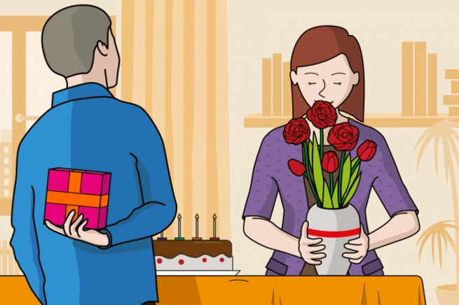
EL HOMBRE LE VA DAR UN REGALO A LA MUJER ….
PORQUE SE HA PORTADO BIEN
PORQUE ES SU CUMPLEAÑOS
PORQUE ES NAVIDAD

Slide 65
EL HOMBRE LE VA DAR UN REGALO A LA MUJER ….
PORQUE ES SU CUMPLEAÑOS

Slide 67
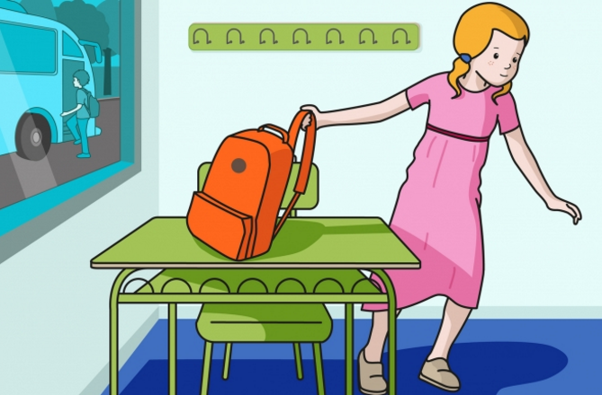
LA NIÑA COGE LA MOCHILA PORQUE….
LA CLASE HA TERMINADO
LA VA A COLGAR
VA A LA PISCINA

Slide 68
LA NIÑA COGE LA MOCHILA PORQUE….
LA CLASE HA TERMINADO

Slide 69
SE ACABÓ, MUY BIEN

